Slide 1
1.E化系統 之 ☺專案登錄 ☺核銷作業 2.常見退件原因 3.其他注意事項
107.10月 佛光大學會計室

Slide 2
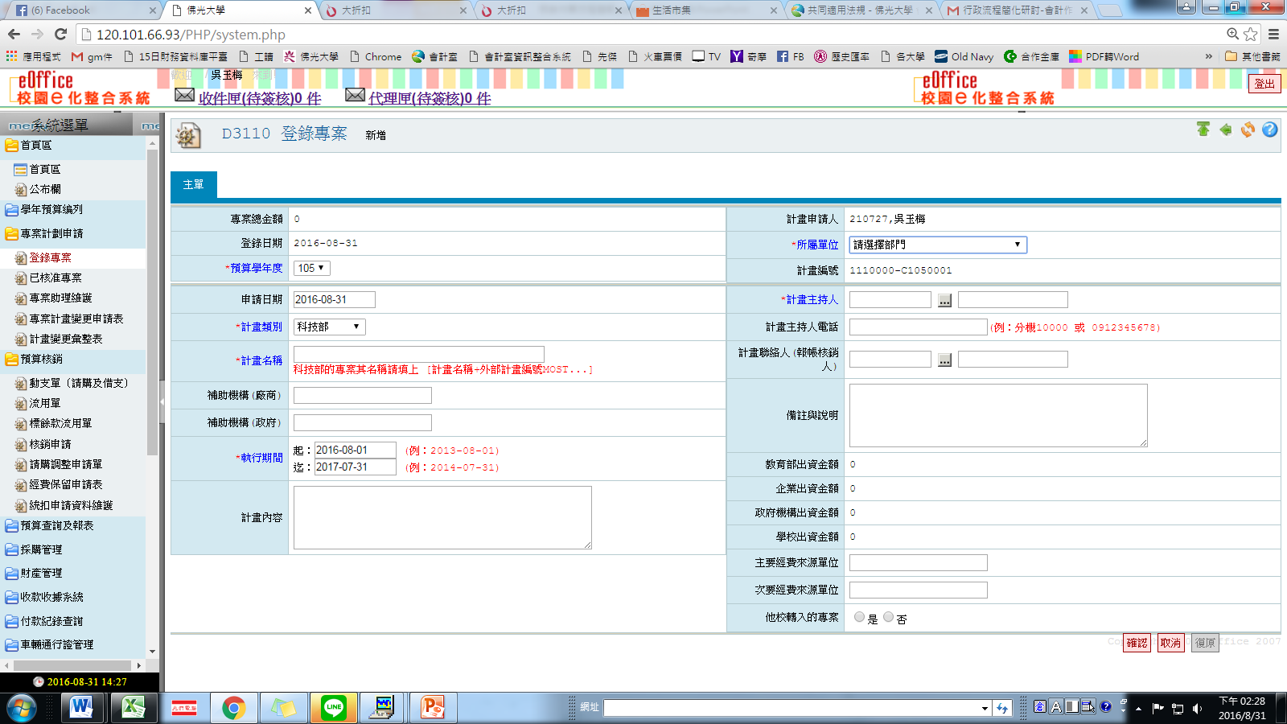
☺ 專案登錄

Slide 3
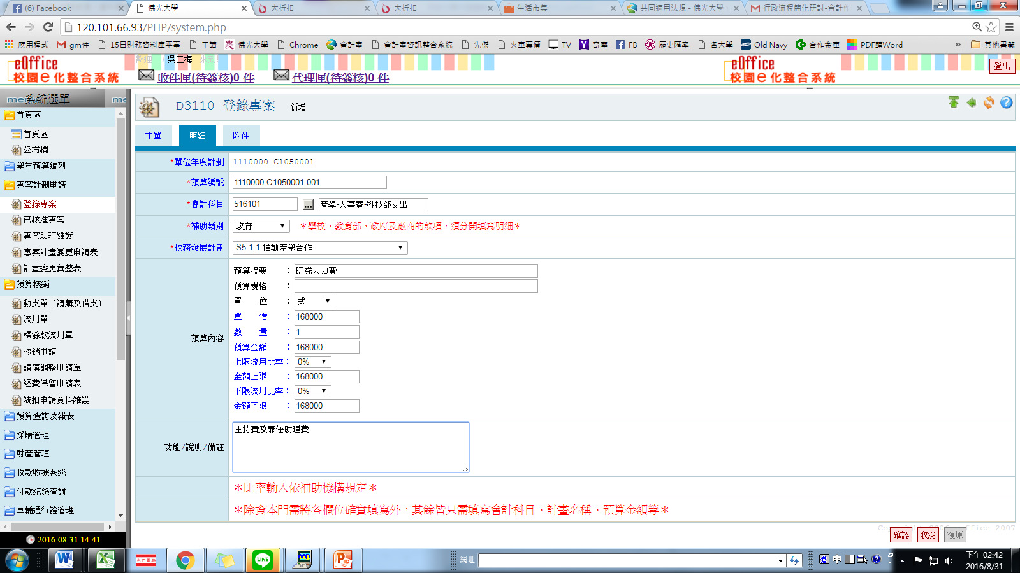
研究人力費
會計科目：516101 產學-人事費-科技部支出

Slide 4
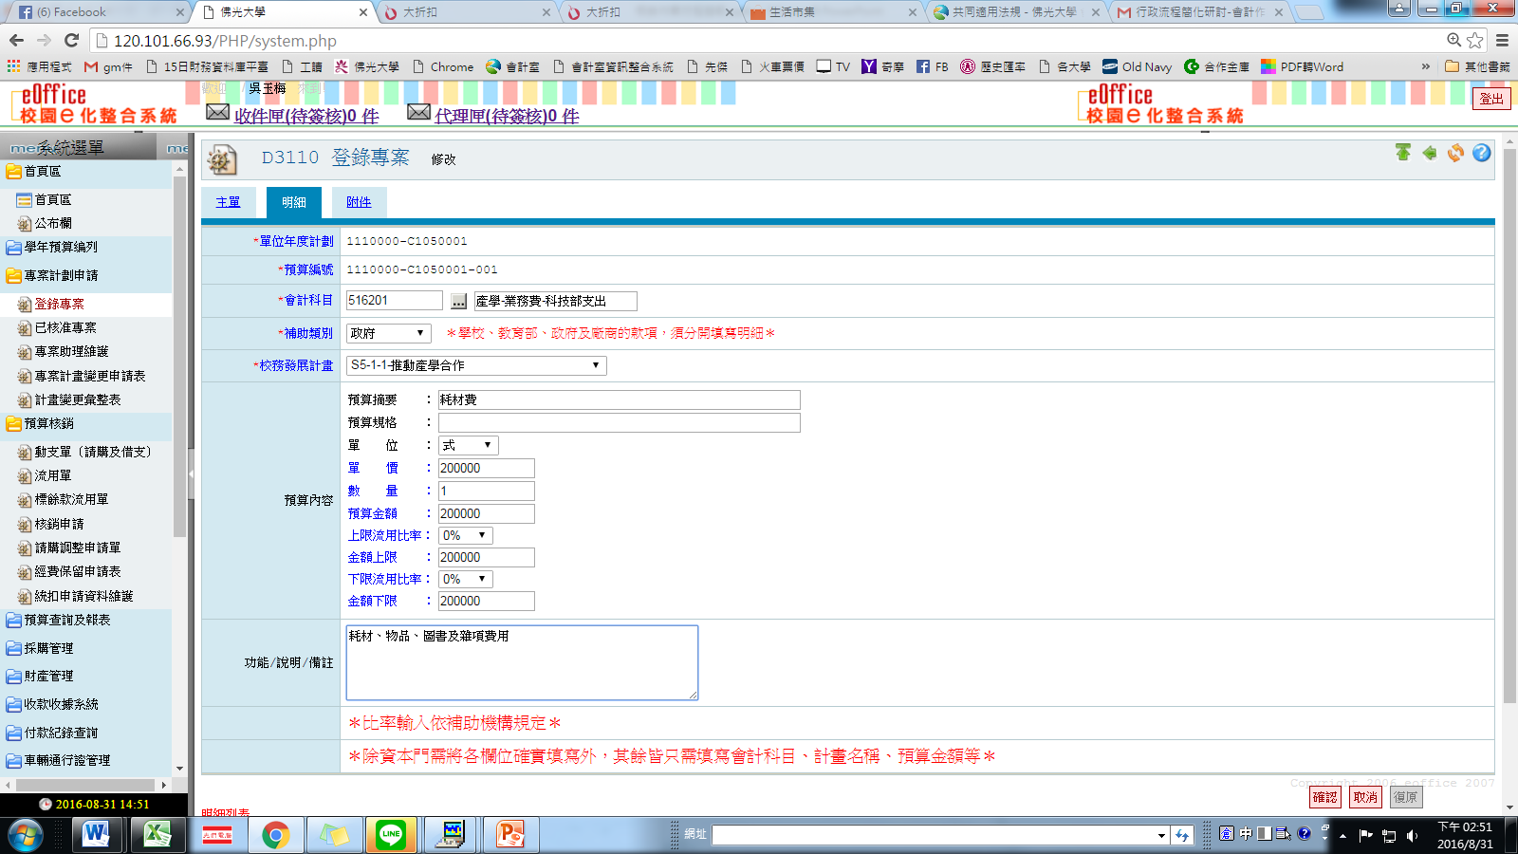
業務費
會計科目：516201產學-業務費-科技部支出
1.研究人力費
2.耗材費
3.研究設備費
4.國外差旅費
5.管理費
目前核定清單之業務費已無分類，
請自行依申請書內之金額分類鍵入經費

Slide 5
附件

Slide 6
記得～通知會計室審核

Slide 7
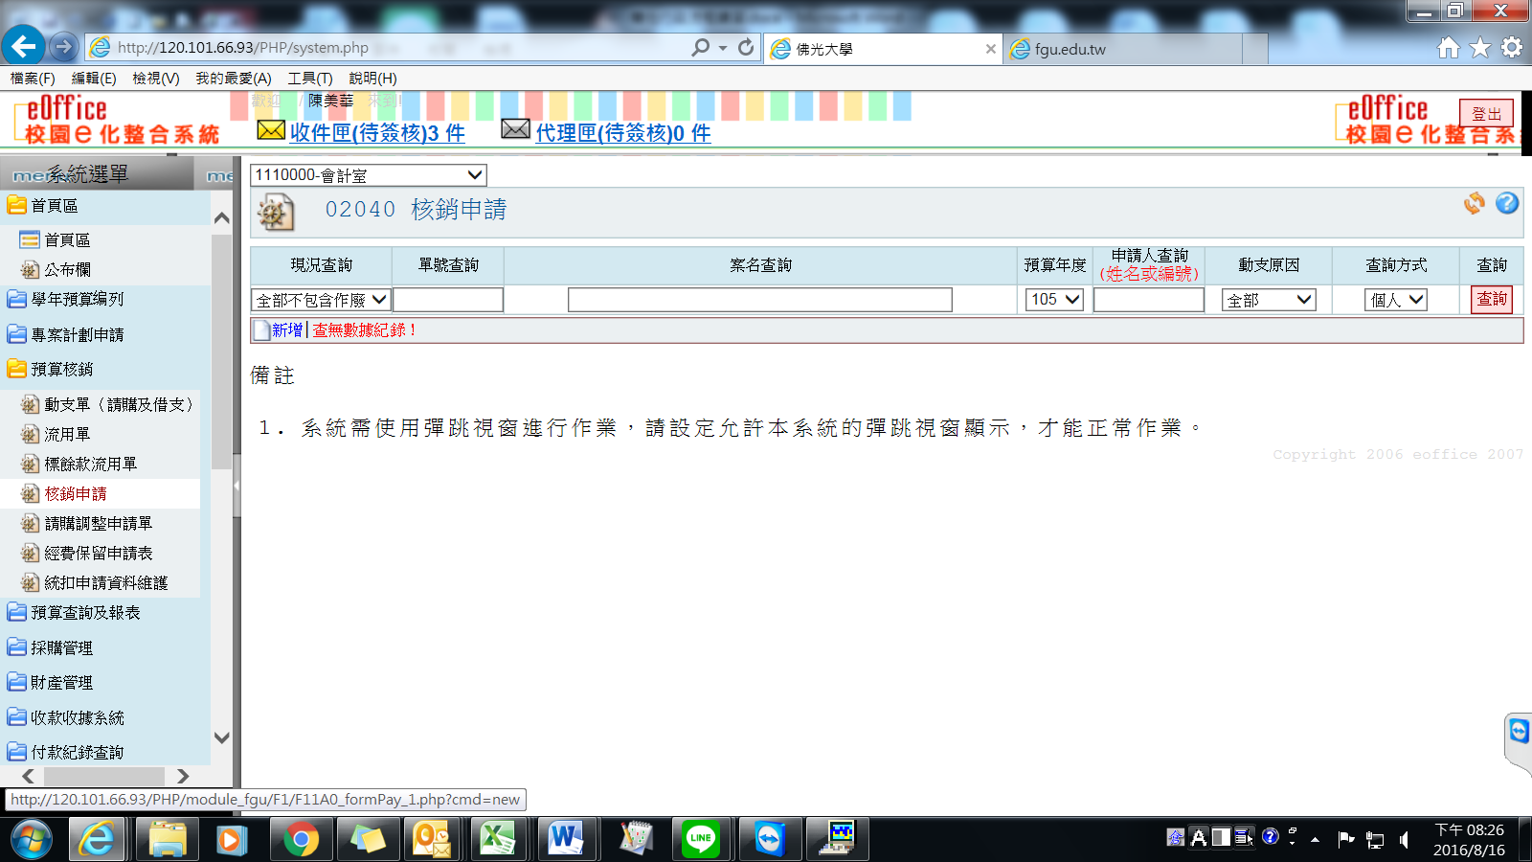
☺ 一般核銷申請

Slide 8
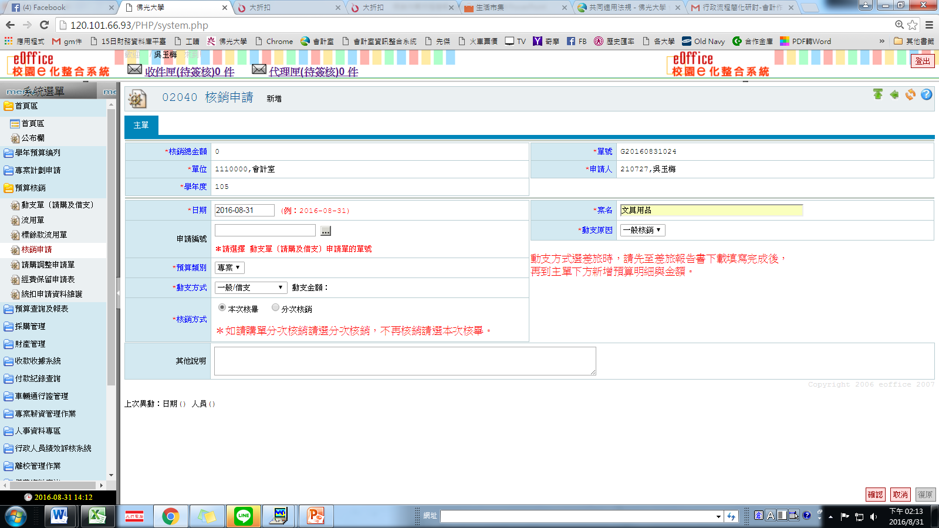
點選主單

Slide 9
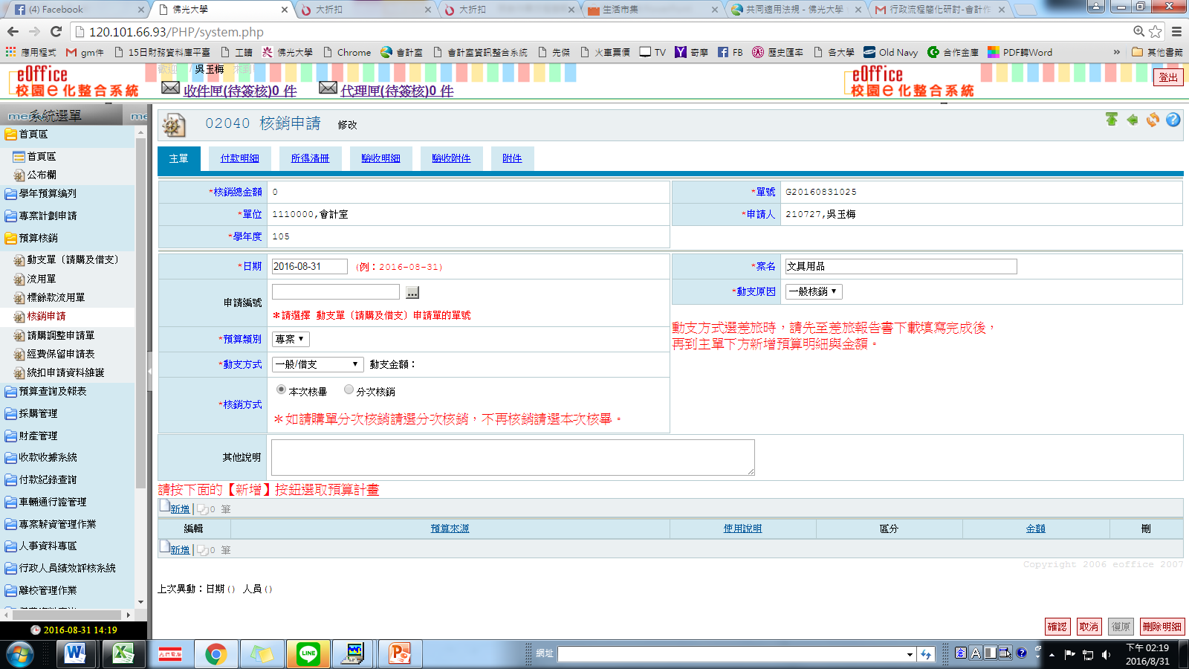

Slide 10
新增預算明細

Slide 11
新增付款明細

Slide 12
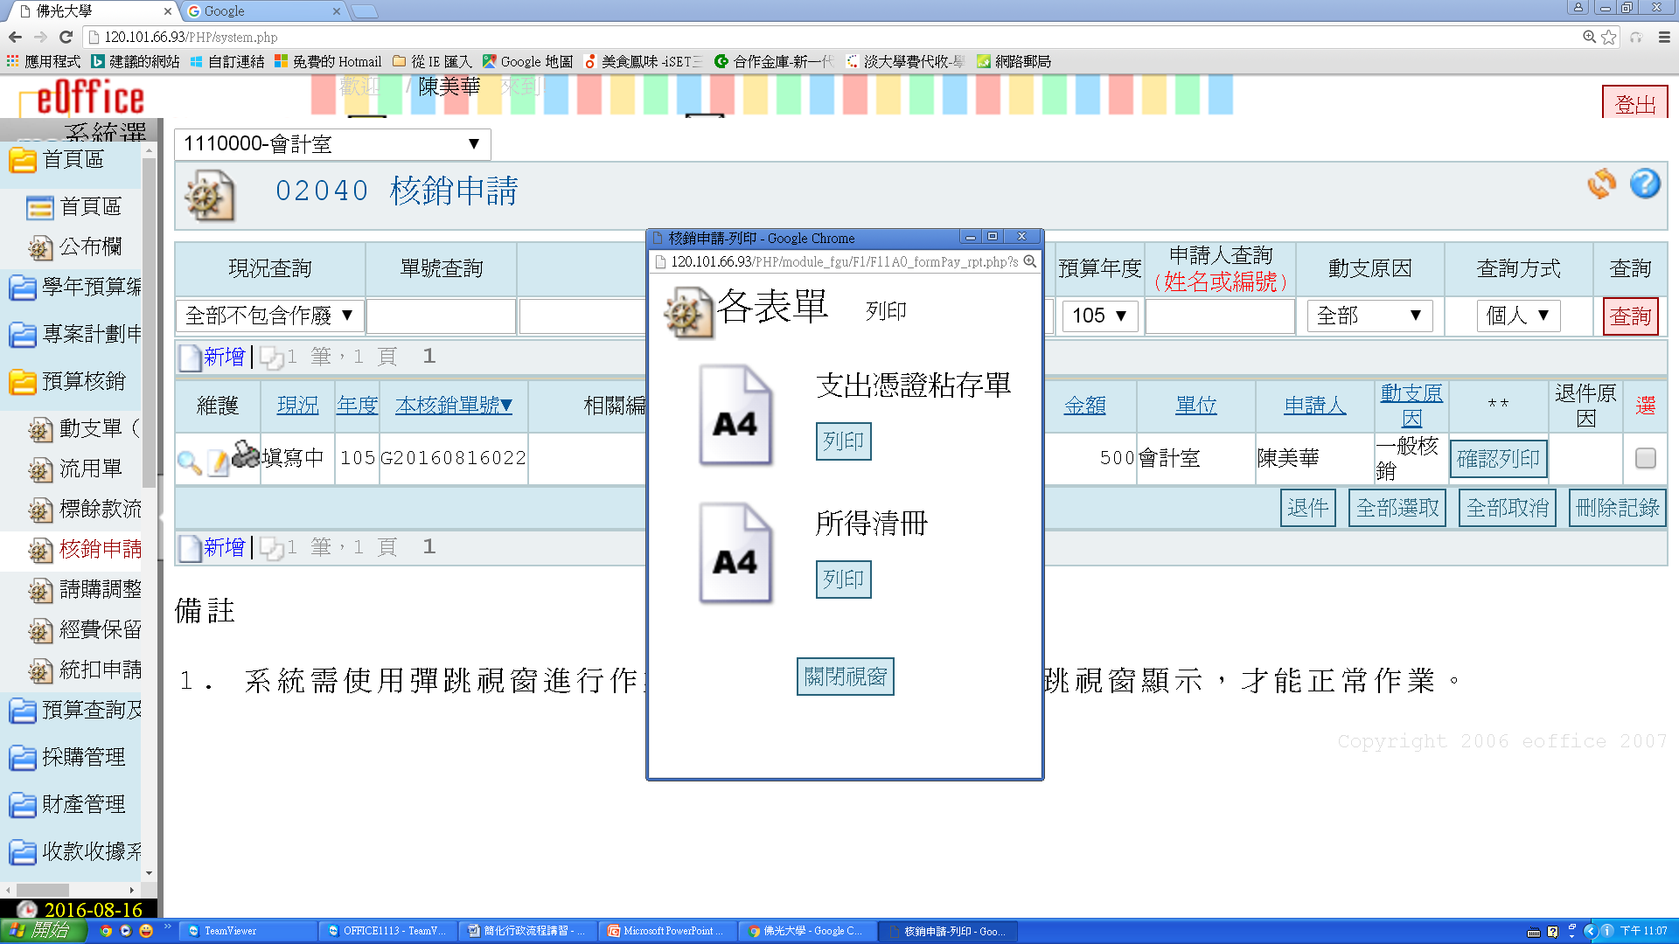
列印黏存單

Slide 13
財產驗收單

Slide 14
財產驗收附件
107年8月1日起，以科技部經費購買研究用書籍，不用再登入財產

Slide 15
財產驗收單
驗收日期請填驗收當天(可接受前後一天日期)
單位主管全部蓋完章，再通知總務處驗收承辦人員

Slide 16
☺、常見退件原因
1.廠商收據無書寫抬頭或日期，免用統一發票專用章若無負責人名字，需蓋負責人私章。

Slide 17
2.金額在 10,000 元（含10,000元），無依規定事先辦理請採購，或已辦請採購，但核銷時無附上請採購單及採購附件（估價單正本、議比價表等）。
3.非消耗品（單價2,000以上）及財產(單價10,000元以上、耐用年限超過2年)，未辦理驗收程序，逕送核銷，或未將相片上傳至E化系統的驗收附件。
4.影印紙(白色)一律集中採購，印刷類及碳粉匣5000元以下可單位自行採購。
5.印刷品無檢附樣張。(樣張可檢附封面、目錄及內頁1-2頁)
6.感光紙的發票未影印及簽章。（連同原始紙本發票，黏貼於黏存單）

Slide 18
７.主持人費及兼任助理費收據日期，應填寫工作月誌日期之後或同一天。
８.每年9月及2月核銷兼任助理費時，要附上已蓋註冊章之學生證影本。
９.發票或收據金額與核銷金額不符時，未加註說明。
10.無銀行帳號者，（黏存單會出現【銀行資料待確認】的提醒）未檢附存摺影本。

Slide 19
11.發票開立項目為代號，未逐筆書寫購買內容及簽章。

Slide 20
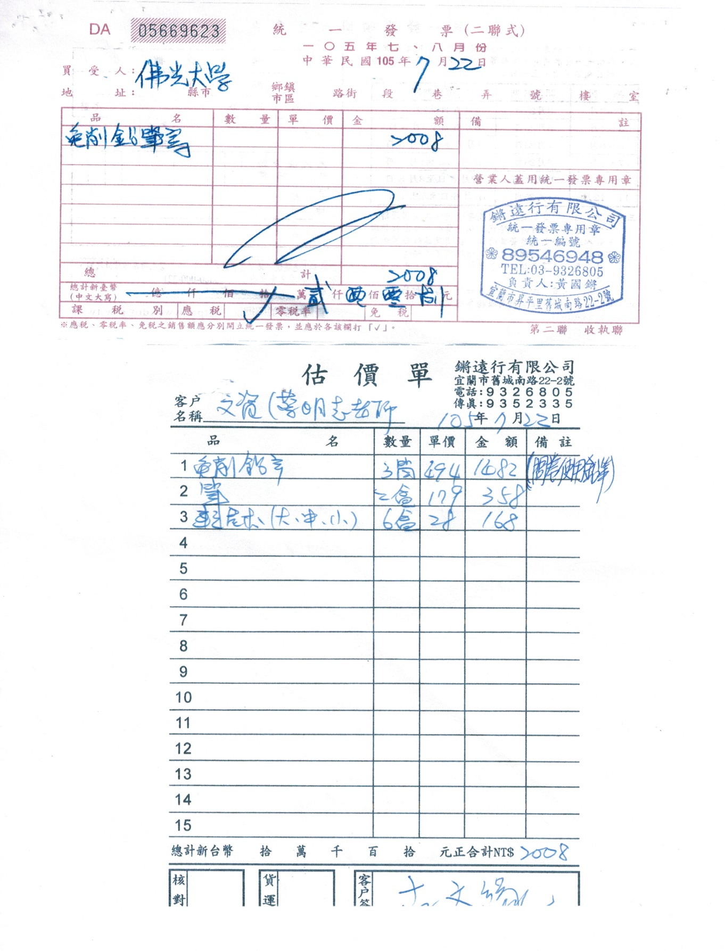
12.發票需記載詳細的數量、單價，
若僅寫一式，需有詳細內容的估價單或出貨單等。

Slide 21
13.報支國外差旅費時，需檢附下列資料：
(1)登機證存根、電子機票及旅行業者代收轉付收據
(2)計畫書內之國外出差計畫表
(3)出差假單
(4)產學合作計畫國外出差旅費報告表，日支費要填
寫收據。日支生活費之標準及計算方式 , 請參考
會計室-法令規章-科技部-13及14項
(5)搭乘外國籍航空公司班機申請書
(6)專案計畫變更申請表
(7)保單收據及投保名冊

Slide 22
14.保險費收據，要保人為「佛光大學」，
需檢附要保書及投保名冊。

Slide 23
☺、其他注意事項
核銷注意事項說明
會計室網頁－法令規章－校內法規－報支相關注意事項
－法令規章－科技部
－核銷宣導－注意事項、教育訓練、Q&A
申請專案預算核銷系統使用申請書
採購申請-白色紙張一律集中採購,印刷類及碳粉匣5000元
以上集中採購
文具用品配合廠商-鏘遠行、光南書局及
文雅書局(礁溪金玉堂)
預算流用
付款查詢

Slide 24
付款查詢
1.個人端：
(1)校內人員：至e化系統 => 付款紀錄查詢，
輸入核銷單單號，查詢本人核銷資料的付款日

Slide 25
(2)校外人員或廠商
a.總務處網頁 => 付款查詢

Slide 26
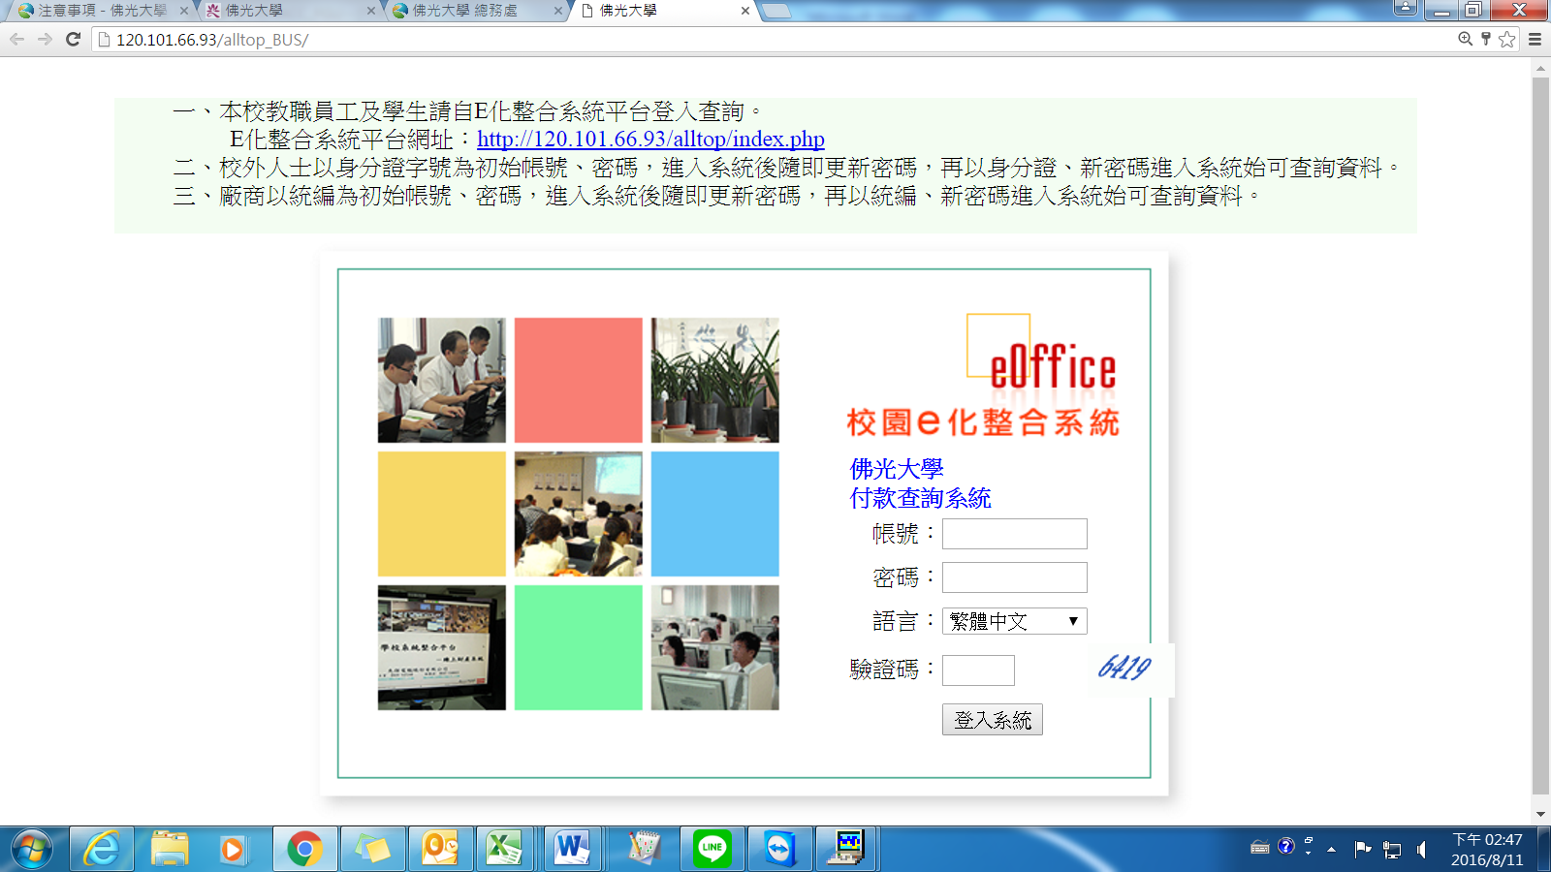
b.輸入帳號、密碼及驗證碼（原始設定：個人為身分證
字號，廠商為統一編號，登入後再變更密碼）

Slide 27
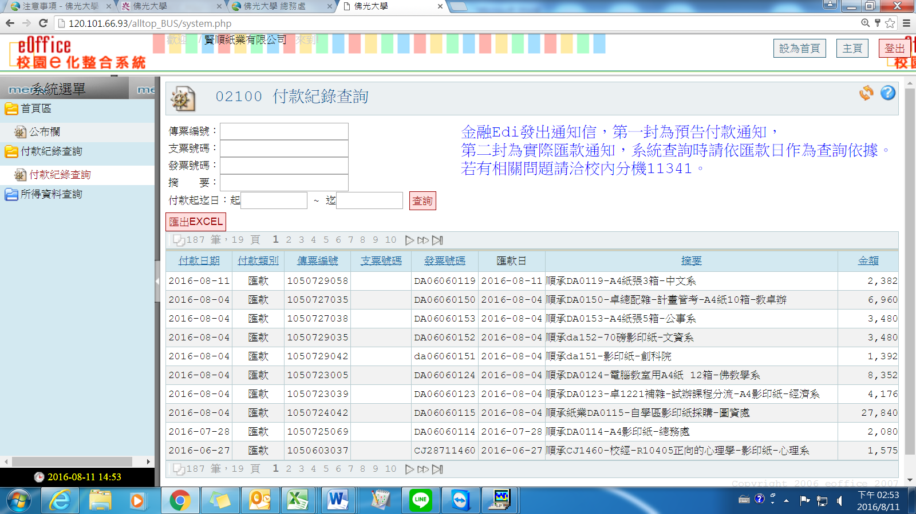
C.點選「付款紀錄查詢」

Slide 28
謝謝聆聽
敬請指教

